Slide 1
Chef d’œuvre
Kezako ???

Slide 2
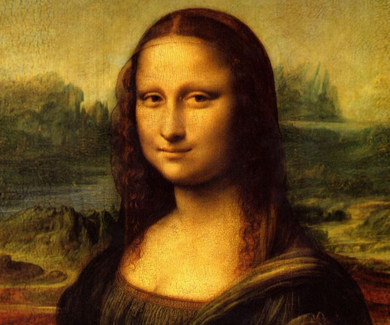
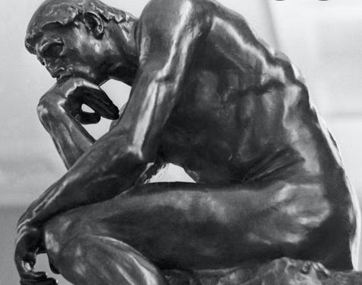
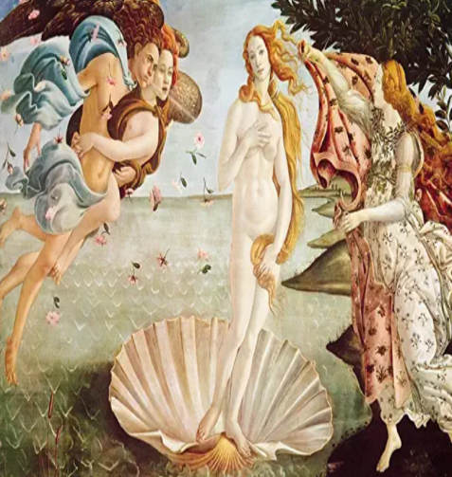
Le chef d’œuvre
Kézako ?
A l’origine et historiquement , un chef d’œuvre désigne une œuvre artistique majeur et capital. Le summum d’une réalisation artistique.
Il s’inscrit dans la tradition des compagnons du Tour de France

Slide 3
Synonyme d’excellence et de reconnaissance par ses pairs.
Témoigne de savoirs et savoirs faire
Aboutissement d’une formation

Slide 4
Le chef d’oeuvre
C’est un projet , une démarche très concrète faisant intervenir plusieurs disciplines , qui est peut être individuelle ou collective.
Permet de vous motiver et valoriser votre travail auprès de vos futurs employeurs

Slide 5
Créations d'une marque française, ou produit français ou entreprise française
Fiche produits - argumentaire + photos de présentation + dénomination du produit Réalisation d’un petit spot publicitaire pour présenter leurs différents bijoux portés (Filmer les étapes de la réalisation par les élèves "fait main", valorisation des élèves site vente + lycée) Création d’une boutique virtuelle (nom, logo...)

